Slide 1
Carpool Service App
Carpool Service App

Slide 2
Contents
01
Overview
02
Background
03
Research
04
Feature
05
Prototype
04
Plan

Slide 3

Overview
TITLE
카풀 서비스 앱
GOAL
목적지가 같은 사용자들을 최소한의 차량으로
이동할 수 있게 하여 교통체증과 매연을 줄이고
택시나 자가용보다 저렴한 비용으로 차량 이용
KEYWORD
#환경보호 #공유경제 #교통문제 #커뮤니티

Slide 4
Background
미세먼지, 대기오염
▼
환경보호에 대한
관심 증가
자동차 2부제 시행
대중교통 이용 권장
대중교통의 불편함
시간 절약
승용차 이용 인구 오히려 증가

Slide 5
Background
공유경제
물품을 소유가 아닌 서로 대여해 주고 차용하는 개념으로 인식하여 경제활동을 하는 것
공유경제 시장 규모 전망
공유경제 시장규모 증가 원인
(억 달러)
1
자원 절약, 환경 문제 해소
2
SNS와 정보통신 기술의 발전
3
변화한 소비자 욕구
(오래 소유 → 짧고 다양하게 경험)

Slide 6
Background
공유교통
자동차에 대한 인식이 소유에서 공유로 전환되며 새로운 교통수단으로 자리 잡아가고 있음
분야별 플랫폼 거래 비중
글로벌 카풀 시장 규모

Slide 7
Research
카풀, 어떻게 생각하세요?
#기발함
#합리적
#편리
#효율적
#어려움
#불법
#비싸다
#불만
합리적이고 편리한 서비스로 관심 있지만
이용절차가 어렵고 비싸다는 인식
56%
“도입하자”
카풀에 대한 긍정적 여론
사용자가 이용하기 쉬운 카풀 서비스로 대중교통의 불편함 해소, 승용차의 편리함 제공

Slide 8




Research
기대효과
활용도 증가
비용 절감
개인용 자동차 사용률 4%
서비스 제공 자동차 사용률 40%
운행률 0.5% 감소시
운행비용 약 69억 5,200만원 ↓
이산화탄소 감축
교통체증 감소
운행률 0.5% 감소시
온실가스 약 5,396톤 ↓
하루 평균 통행 차량
67,500대 → 58,000대 ↓

Slide 9




Research
카카오의 서비스로 높은 접근성
카카오 T 카풀
차량 선택의 제한 (연식, 차종 등 좁은 선택 폭)
위치 제한 없어 먼 거리에 있는 사용자 인식
네카
경로 선택 시 자동 추천 기능
대표 경로 수정 불가
타사 서비스 비교
직장인 전용. 같은 직장 재직자끼리 이용 가능
풀카
직장 이메일 없으면 등록 불가
회사 주변으로만 위치 지정 가능
풀럭
무료 서비스
1회성 카풀만 지원

Slide 10
Feature
정기적
1회성으로 매번 예약해야 하는 불편함
한 번의 등록으로 별도의 예약 없이 정기적 이용 가능
자유로움
제한된 옵션, 위치 설정
자유로운 위치 설정, 다양한 옵션 제공으로 원하는 운전자, 탑승자 선택
융화
개인의 자가용 유상 제공시 운수사업법 위반, 택시 등 기존 시장과의 갈등
출ㆍ퇴근시간대(오전 7~9시, 오후 6~8시(주말 및 공휴일 제외))에 제한적 이용

Slide 11
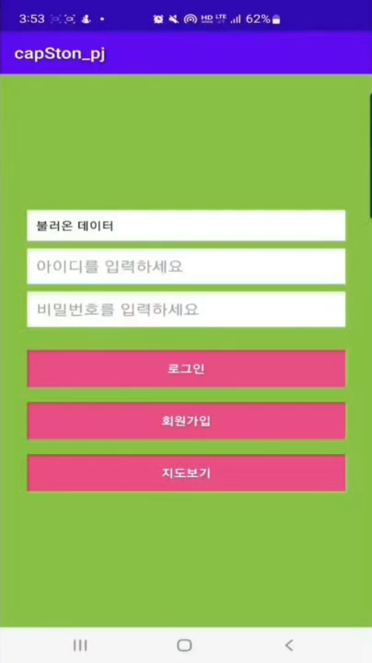
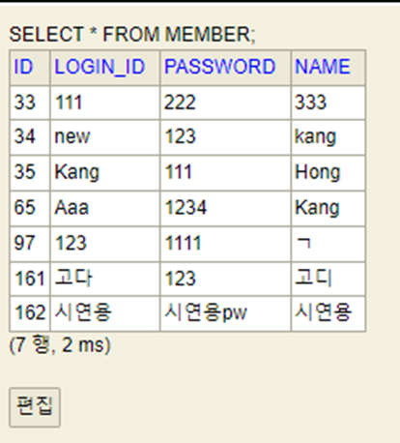
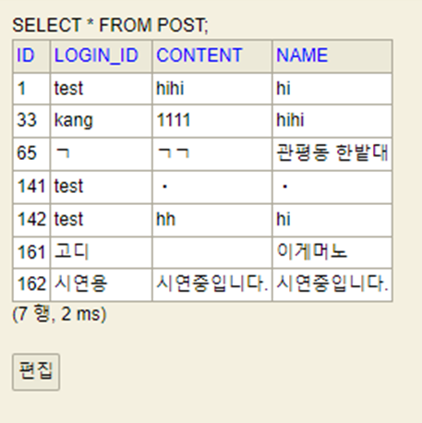
Prototype
입력시 DB에 값 추가됨
<앱 시연 영상>
<회원 목록>
<게시물 목록>
로그인, 회원가입, 게시물 리스트, 게시물 작성, 채팅
고유넘버, 아이디, 패스워드, 닉네임
고유넘버, 아이디, 글내용, 글제목

Slide 12
Plan
2월
3일 전반적인 프로젝트 동작 구상
5일 로컬 서버 기반 프로토타입 앱 개발 시작
10일 회원 관리 기능 구현 완료
14일 게시물 관리 기능 구현 완료
25일 Web소켓을 사용한 채팅 기능 구현 완료
3월
셋째 주 위치 서비스 기반 게시물 검색 기능 구현 예정
넷째 주 운전자의 탑승객 관리 기능 구현 예정
4월
첫째 주 앱 ui 사용자 편의에 맞게 대폭 수정 예정
넷째 주 Gpu 서버로 서버 이전과 동시에 채팅 서비스 대화 내용 저장을 위해 mysql으로 db이전 예정
5월
첫째 주 결제 기능 구현 예정
넷째 주 앱 최종 점검

Slide 13
Reference
김경호, “4차 산업시대를 열어가는 공유경제 서비스,” 지속가능과학회학술대회, pp.137-139, 2016.
J Arbib, T Seba - RethinkX, “Rethinking Transportation 2020-2030”, pp.17, 2017
이정범, “대전시 카풀 도입 및 활성화 방안”, 2017
PwC (2015, pp.5)
김태균·이지운, “혼잡통행료 아끼고 교통체증 덜고…”/직장인 「카풀제」다시 확산", 「서울신문」, 1996
https://www.flaticon.com/free-icon/label_3388513
https://www.flaticon.com/free-icon/lowest-price_7988622
https://www.flaticon.com/free-icon/no_2997144
https://www.flaticon.com/free-icon/parking_1367366
KIEP, "승차공유 시장 성장 추이 전망“
JP Morgan, "The Online Platform Economy in 2018", 2018

